Slide 1
MAVZU:O’SUV DAVRIDA TUPROQQA ISHLOV BERISH

Slide 2
Tuproqqa ekishdan keyin ishlov berish quyidagi vazifalarni bajarishga qaratilgan: urug‘larni to‘liq unib chiqishi va o‘simlikni yaxshi rivojlanishini ta ’minlash, tuproq yuzasini yumshoq holda saqlash, namlikni behuda bug‘lanishini oldini olish, о'suv davrida chiqadigan begona o‘tlami yo‘qotish, o‘g‘itlami tuproqqa aralashtirish, egat va jo ‘yak olish va boshqalar. Ma’lumki, yerni o‘z vaqtida haydash, ekin ekishdan oldin ishlash o‘simliklarning butun vegetatsiya davrida suv, havo, issiqlik va oziq rejimiga bo`lgan talabini qondira olmaydi. Shuning uchun o`tkazilgan agrotexnika tadbirlari bilan qanoatlanmasdan ularni tegishli sharoit bilan to`la ta’minlash maqsadida yerni ekin ekilganidan keyin ishlov berish talab qilinadi.

Slide 3
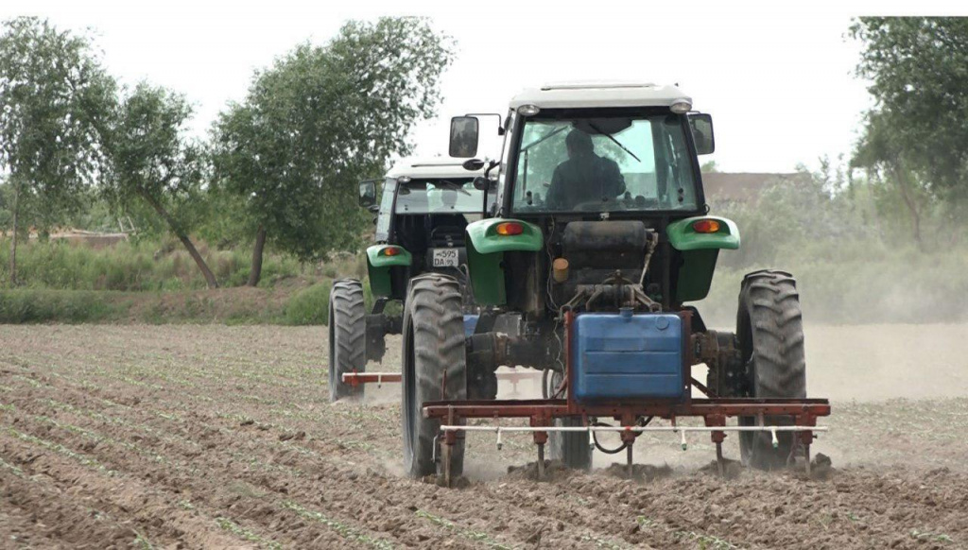
Наг bir ekin uchun uning biologik xususiyatlarini hisobga olgan
holda alohida parvarish qilish usullari ishlab chiqilgan. Bu usullar
ekin ekilgan x o`jalikning tuproq iqlim sharoitiga, navning xususiyatlariga, dalaning begona o`tlar bilan ifloslanganligiga, obhavo
sharoitiga va hokazolarga qarab amalga oshiriladi.

Slide 4
Yerni ekin ekilgandan keyin ishlash qator oralari ishlanadigan va yoppasiga ekilgan ekinlarni ishlash tizimlariga bo`linadi. `2. Yerga ekishdan keyin ishlov berish, odatda, qatqaloqni yumshatishdan va begona o`tlarga qarshi kurashishdan boshlanadi. Yerni ekishdan keyin ishlash qator oralari ishlanadigan ekinlarda butun О`suv davri davomida olib boriladi. Qator oralari ishlanadigan ekinlarga makkajo`xori, oqjo`xori, kanop, kartoshka va boshqalar kiradi. Bu ekinlarning qator oralariga ishlov berish kultivatorlar yordamida amalga oshiriladi.

Slide 5
Умуман тупроқ деганда ернинг устки унумдор қатлами тушунилади. Ер инсоният ва ҳайвонот дунёсининг ҳаёт кечириши учун асосий манба. Ерсиз на инсониятни, на ҳайвонот оламини, на ўсимликлар дунёсини тасаввур қилиш мумкин. Она жинс ҳамда ўсимликлар ўртасида тинимсиз модда алмашиниши тупроқ пайдо бўлишининг энг муҳим асосидир. Тупроқда асосий озуқа элементлари (С,N,Р,К), микроэлементлар (В,Мg,Mn) ва бошқалар мавжуд бўлиб, улар ўсимликнинг ўзлаштира олиш даражасига етгандагина ҳар қандай ўсимлик яхши ўсади ва ривожланади. Чиринди ҳолдаги органик моддалар тупроқ унумдорлигининг ажралмас қисмидир. Чириндининг тўхтовсиз вужудга келиши ва унинг парчаланиши жараёнида ўсимлик ўзига зарур бўлган моддаларни-углерод ва бошқа озуқа элементларини олади.

Slide 6
Чиринди тўпланиши билан тупроқ унумдорлиги ортади, чунки чиринди таркибида ўсимлик учун 98 фоизгача азот манбаи, 90 фоизгача олтингугурт, фосфорнинг маълум миқдори ва бошқа озуқа элементлари мавжуд. Чиринди тупроқ зарраларини жипслаштиради, тўйинтиради ва зарралар шаклида ёпиштириб тупроқ донадорлигини вужудга келтиради. Натижада бир вақтнинг ўзида тупроққа ҳаво ва сув кириши учун шароит яратилади ва тупроқ унумдорлиги ортади. Демак, тупроқ ва унинг унумдорлиги бир-биридан ажралмас хусусиятга эга. Унумдорлик тупроқнинг мураккаб ва кўп қиррали хусусияти бўлиб, у озуқа моддалари, шунингдек сув ҳам ўзаро богланган бир-бирини тақозо этадиган физикавий, кимёвий ва биологик жараёнларга боглиқ.

